Slide 1
Ingresando al sitio
Fundación APLA

Slide 2
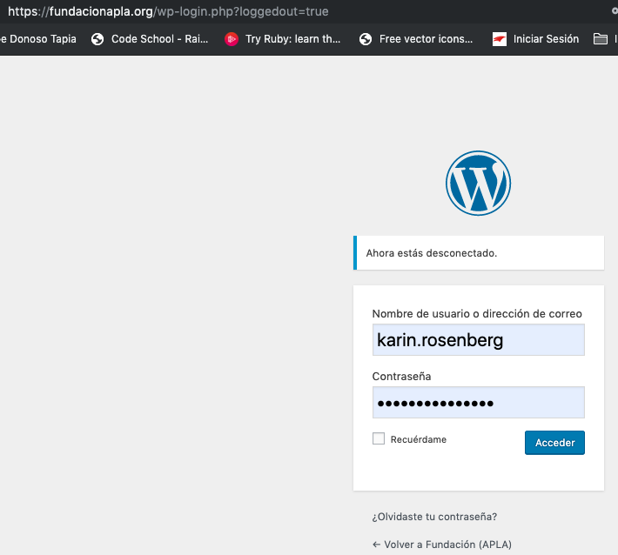
Paso 1
Se deberá ingresar al siguiente enlace
https://fundacionapla.org/wp-login.php?loggedout=true
Credenciales
- Usuario: karin.rosenberg
- Contraseña: Fundación APLA.

Slide 3
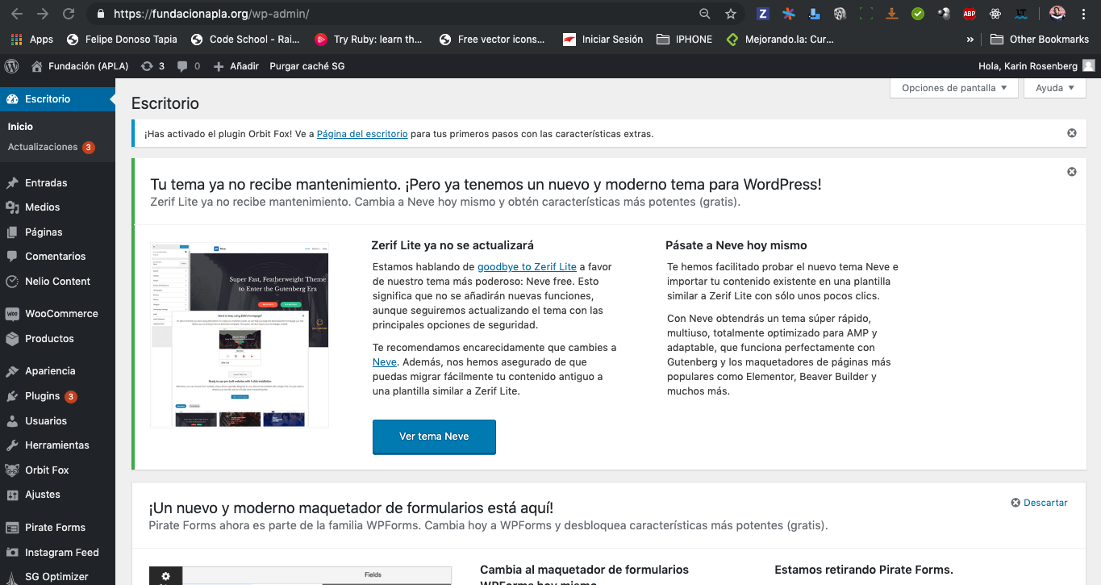
Paso 2
Conociendo la plataforma Wordpress
Dashboard

Slide 4

Paso 2
Conociendo la plataforma Wordpress
Dashboard
Debemos seleccionar la opción entradas => Añadir nueva entrada

Slide 5
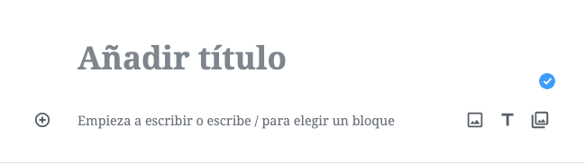

Paso 3
Creando nuestra nueva entrada en el Blog
Título principal
Inserta una imagen en el texto

Slide 6
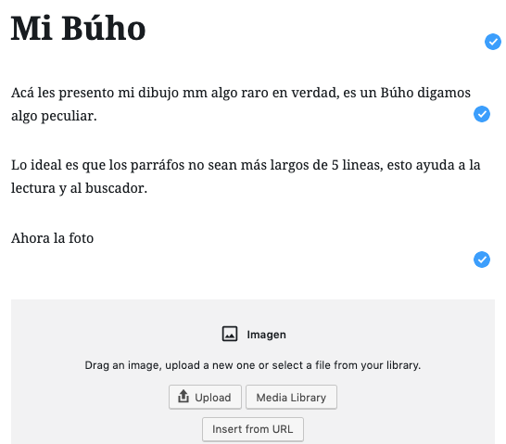

Paso 3
Ejemplo de una nueva entrada.
Con respecto al texto hay que usar
palabras claves eso se verá en otro
apartado.
Podrás subir una foto a la plataforma
y quedará respaldada.
Acá veras todas las fotos guardadas
en la plataforma.
Acá podrás subir tus fotos.

Slide 7
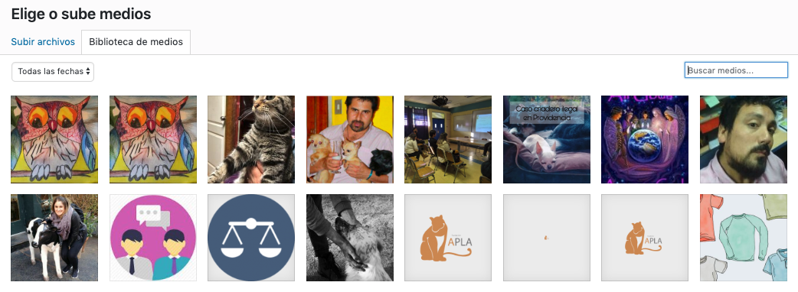
Paso 3
Todas las fotos quedan respaldadas.

Slide 8
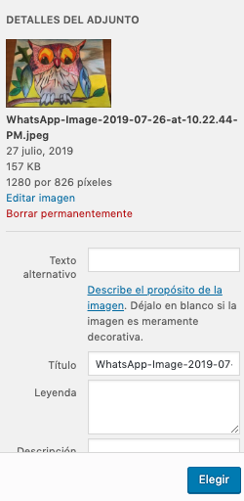
Paso 3
Puedes editar la imagen y agregar una leyenda.
Hay que escoger una buena
calidad de la foto.
Esta información se lee al momento
de pasar el cursor del mouse.

Slide 9
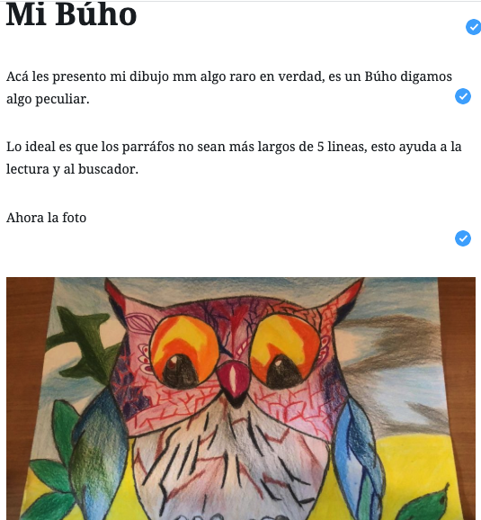
Paso 3
Ahora falta agregar las redes sociales.

Slide 10
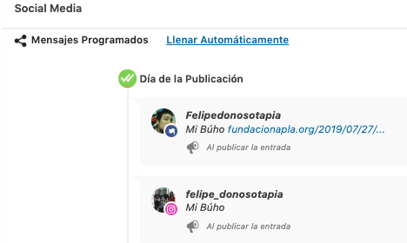
Paso 3
Gracias al plugins se podrá compartir en las redes sociales.
Nota: Solamente se puede publicar en Facebook, para Instagram es de pago.

Slide 11
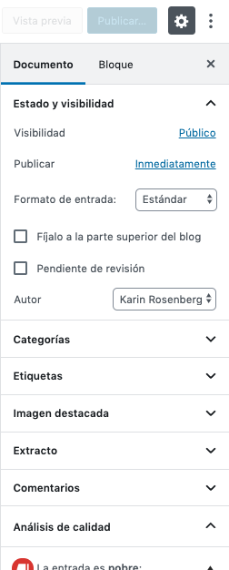
Paso 4
Verificando el resumen de la entrada.
Al presionar publicar ya podrá ser visto desde la web.
Por seguridad, quitar el público hasta haber
Sido revisado por el equipo.
Puedes crear varias categorías como por ejemplo Eventos, casos, etc.
Las etiquetas son muy importantes son las palabras claves por lo cual Google revisará en los sitios
Por ejemplo: maltrato, criadero, Providencia y siempre fundación APLA

Slide 12
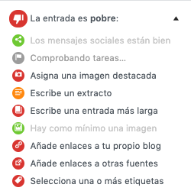

Paso 4
Verificando el resumen de la entrada.
Todas son buenas prácticas que hay que en lo posible considerar.
Esto es importante es la foto de miniatura que se verá cómo para llamar la intención, esta imagen debe ser más pequeña.

Slide 13

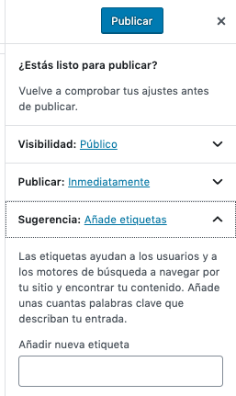

Paso 5
Publicar.
Las etiquetas son las que ayudan a que tu sitio sea más fácil acceder.
Ejemplos

Slide 14
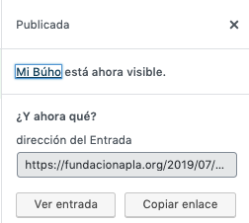
Paso 5
Listo la página ya esta publicada.
Hacemos click a ver nuestra entrada.

Slide 15
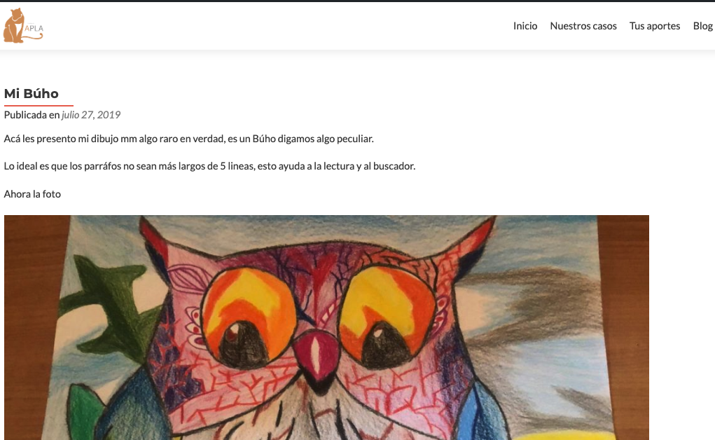
Paso 5
Revisando el sitio web.

Slide 16
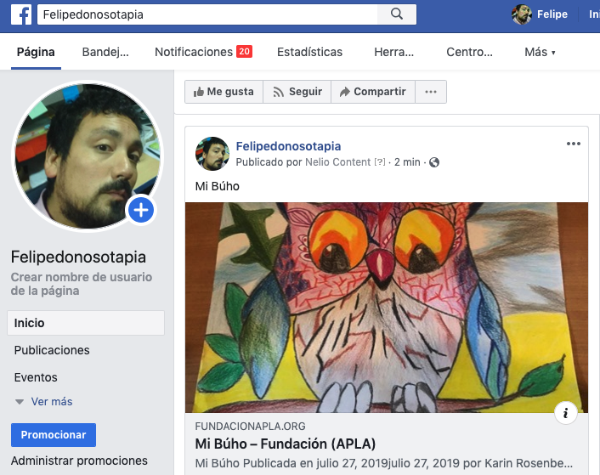
Paso 5
Revisando Facebook.
El sitio fue publicado en la página de Facebook

